Slide 1

Portfólio
2016
A CALVALE ATUA NAS ÁREAS DE CALDEIRARIA E MANUTENÇÃO INDUSTRIAL,
EQUIPAMENTOS SOB PROJETOS E SERVIÇOS NA ÁREA CIVIL, COM MÃO DE OBRA
ESPECIALIZADA PARA ELABORAÇÃO DO SEU PROJETO COM QUALIDADE,
OTIMIZAÇÃO DE TEMPO E SEGURANÇA

Slide 2
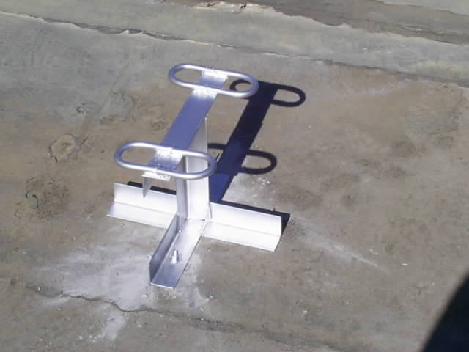
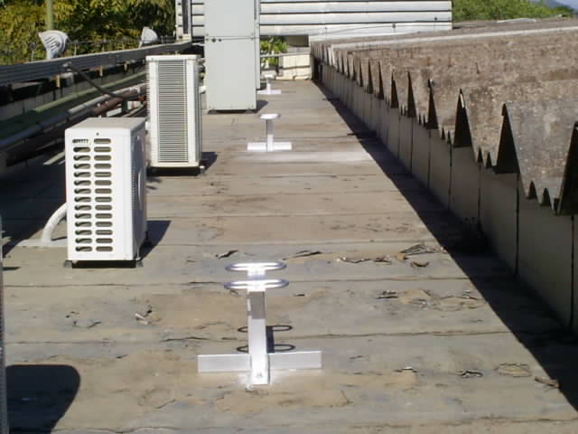
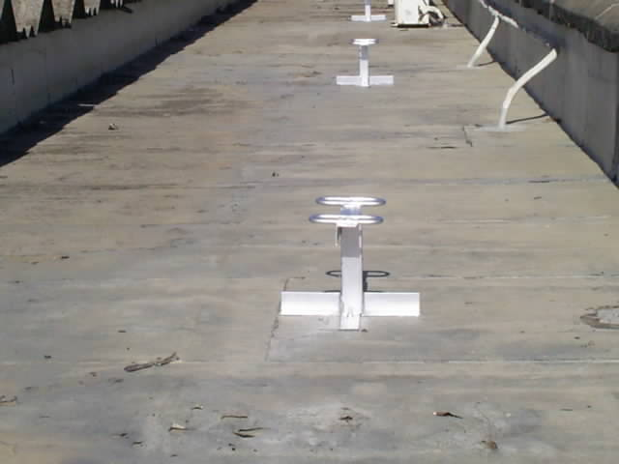
Industria Vidreira
(Sistema de ancoragem)
DESCRIÇÃO
Objetivo:
Fabricação e instalação de um sistema de ancoragem sobre lage !!
Cliente: Cerbace Jacarei

Slide 3
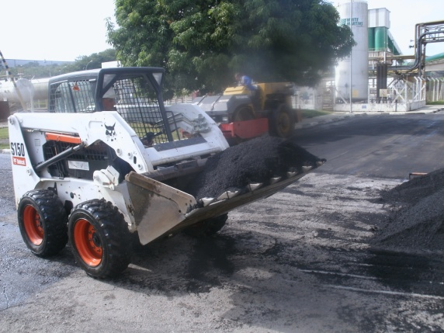
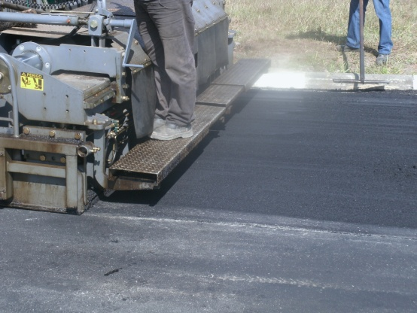
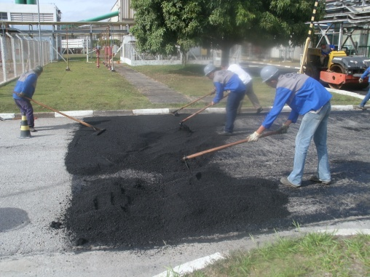
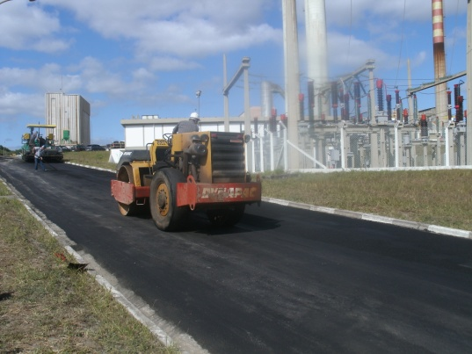
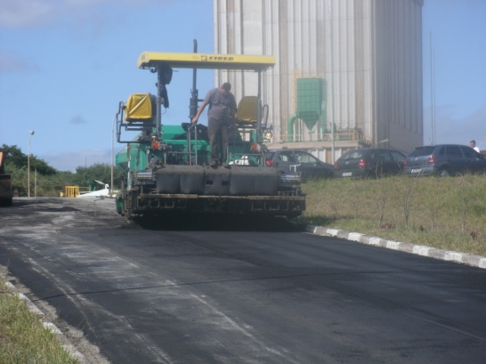
Asfalto em área industrial
DESCRIÇÃO
Objetivo:
Asfalto em área industrial.

Slide 4
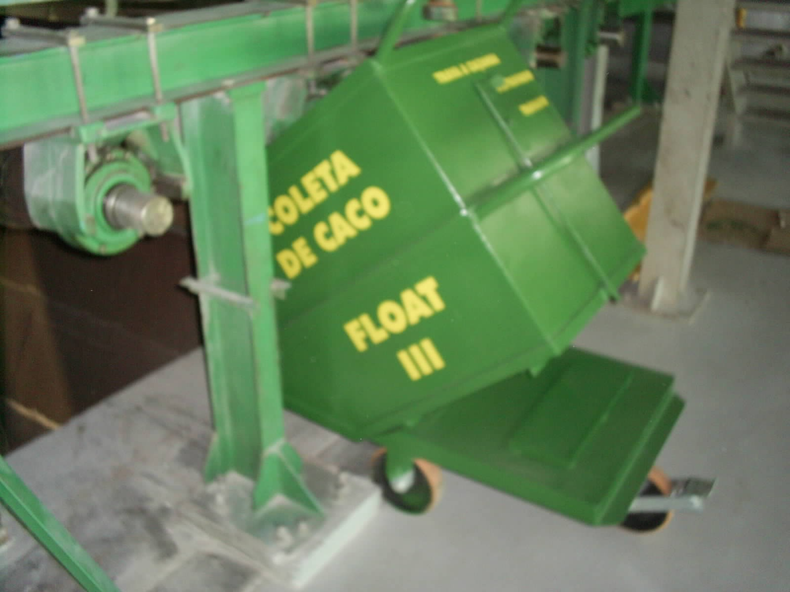
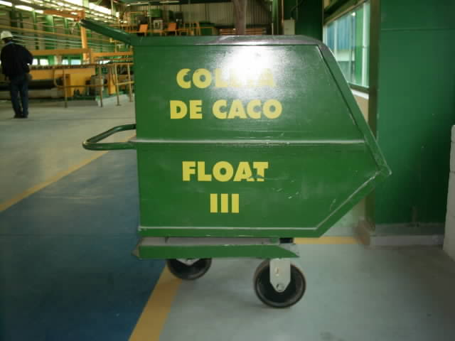
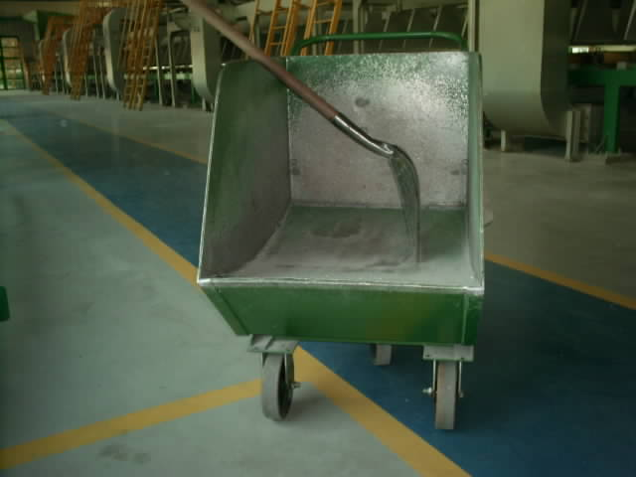
CARRINHO DE COLETA DE CACO DE VIDRO
(Aggilidade para limpeza de área e descarga em moegas)
DESCRIÇÃO
Objetivo:
Um carrinho basculante para limpeza de áreas vidreira, e facilidade em bascular o caco em moegas

Slide 5
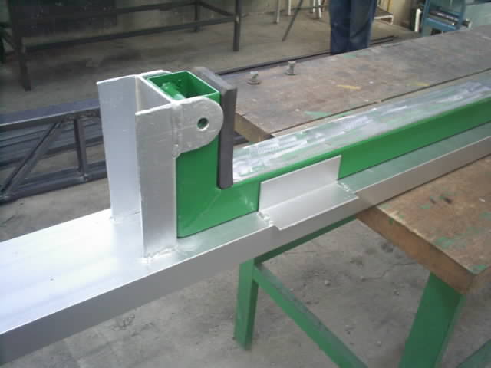
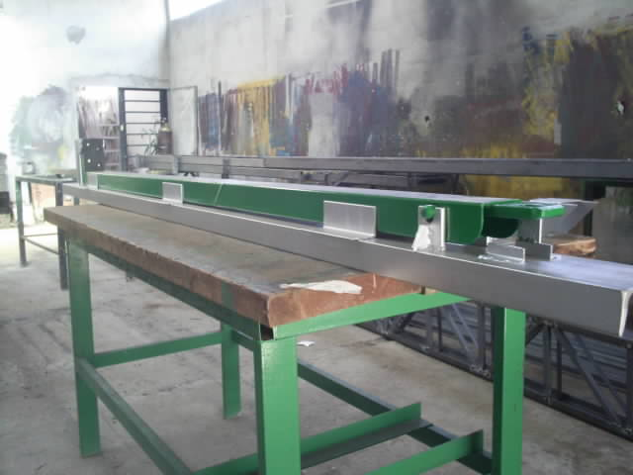
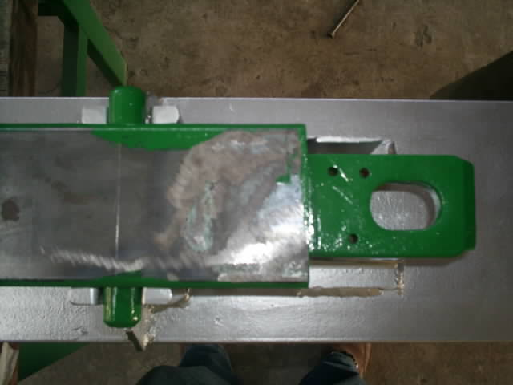
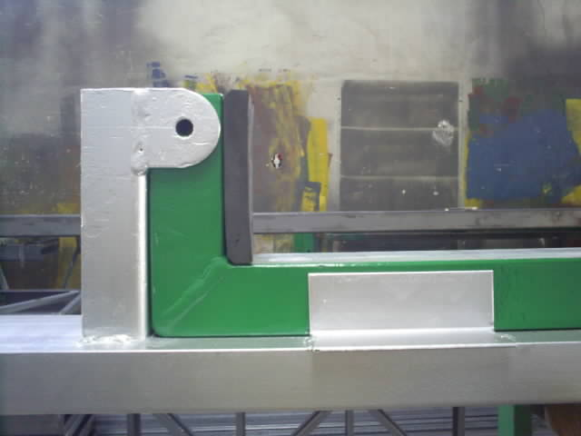
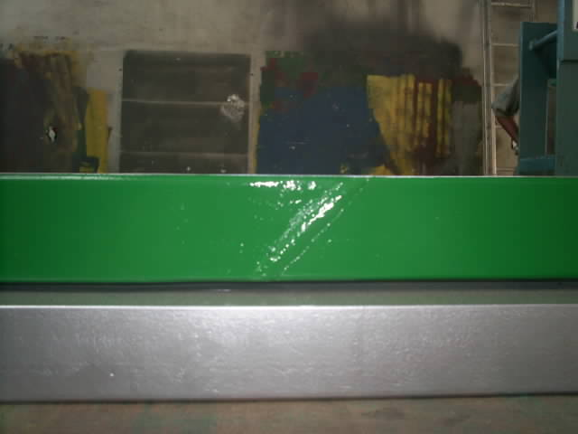
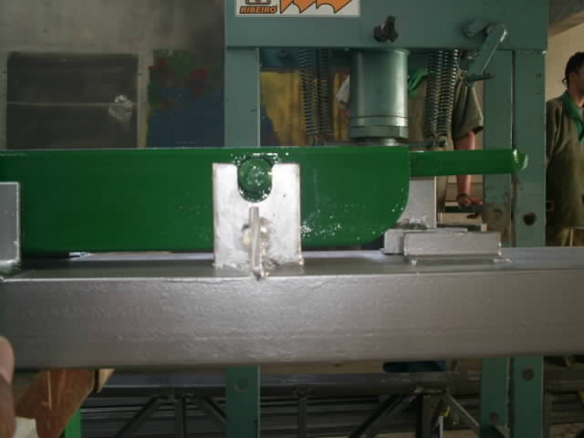
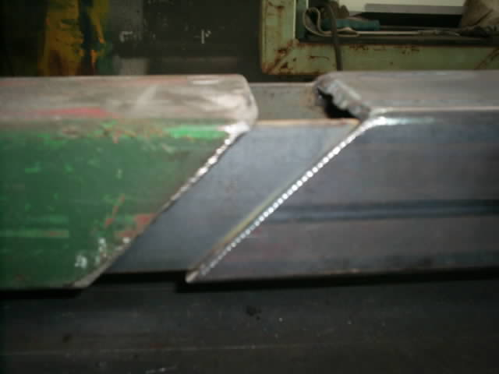
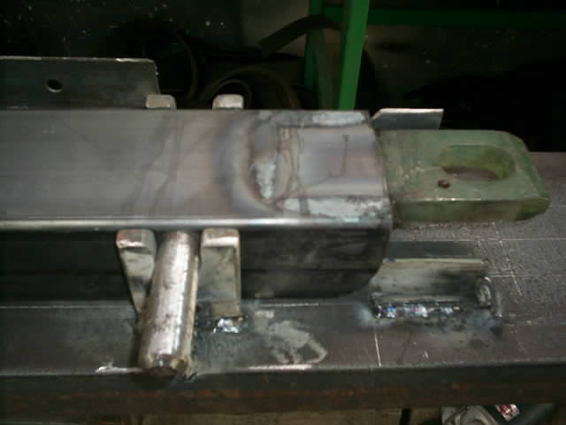
Manutenção em colares de vidro float TR
(manutenção e fabricação de colares)
DESCRIÇÃO
Objetivo:
São mais de 10 anos em manutenção e fabricação de colares para vidro float TR

Slide 6
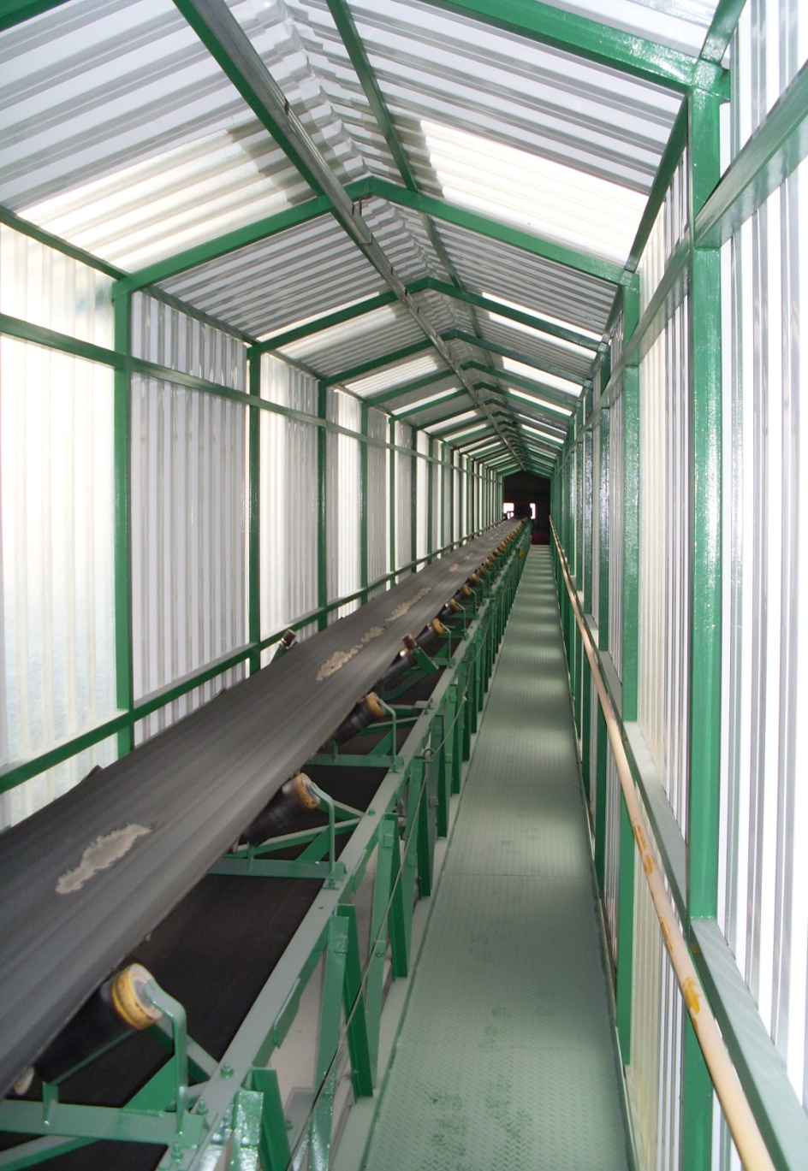
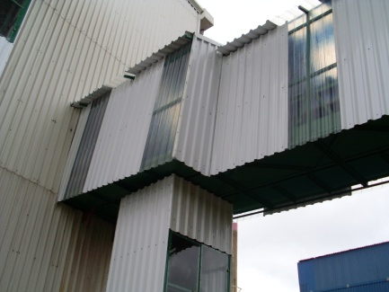
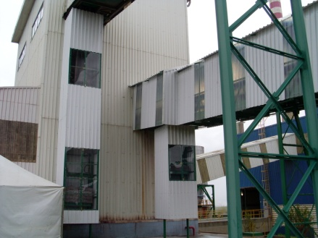
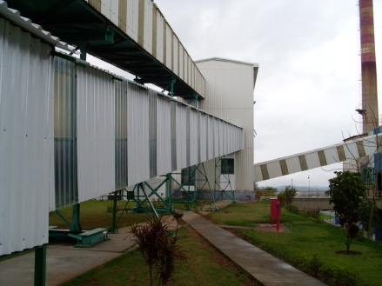
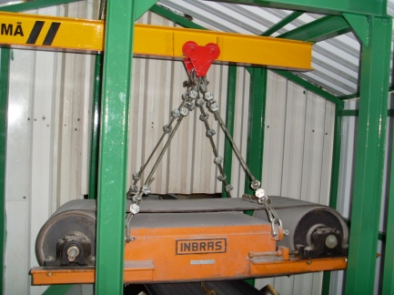
Enclausuramento de correias transportadoras
(Projeto básico e dimensionamento)
DESCRIÇÃO
Objetivo:
Dimensionamento de projeto e fabricação de enclausuramento total de correias transportadoras, contemplando os contrapesos , e áreas de manutenção.

Slide 7
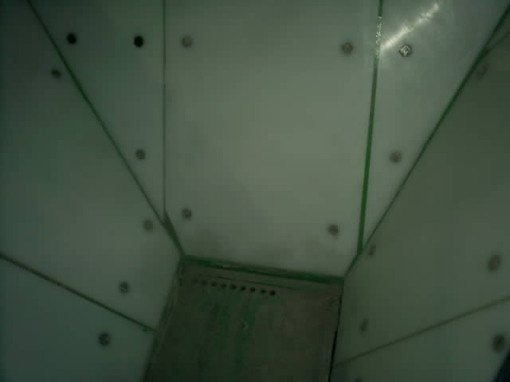
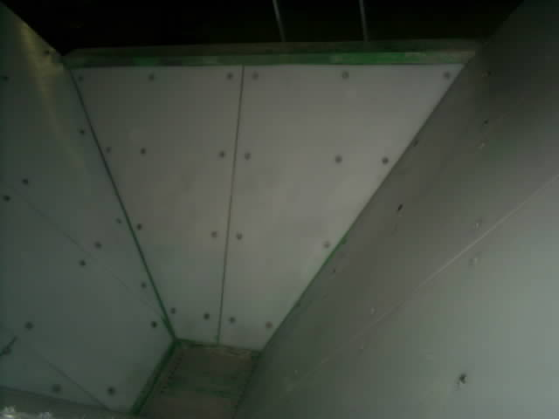
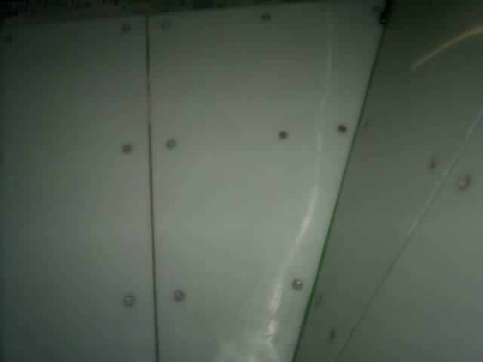
Revestimento de UHMW em moegas e áres de abrasivos
(Projeto básico e dimensionamento)
DESCRIÇÃO
Objetivo:
Dimensionamento de projeto para revestir moegas em UHMW, para prevenir desgastes e manutenção excessivo em áreas de produtos abrasivos

Slide 8
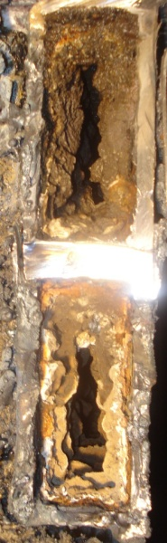
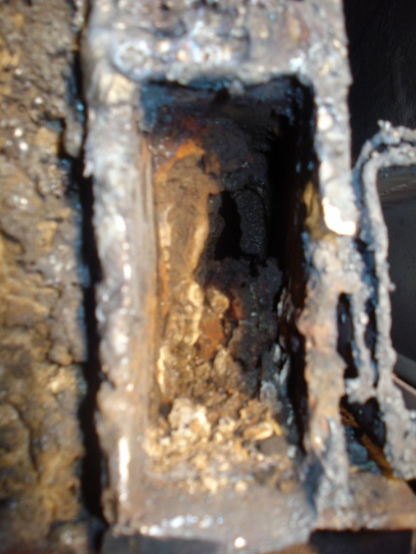
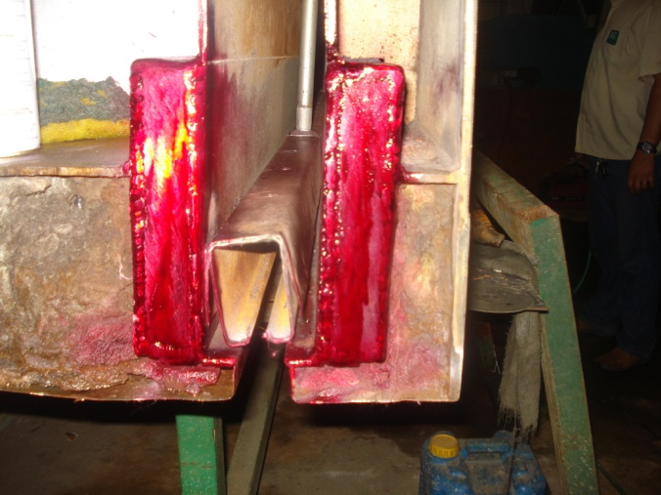
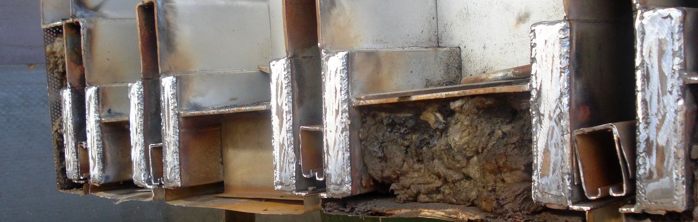
Manutenção em equipamentos de área quente - FLOAT
DESCRIÇÃO
Objetivo:
Limpeza de HOOD, e solda no local, com teste de estanqueidade e hisdrostático

Slide 9
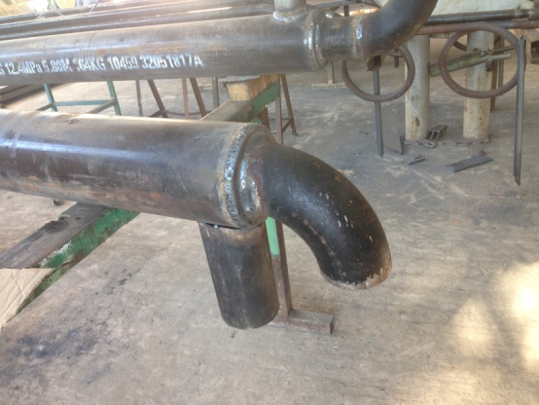
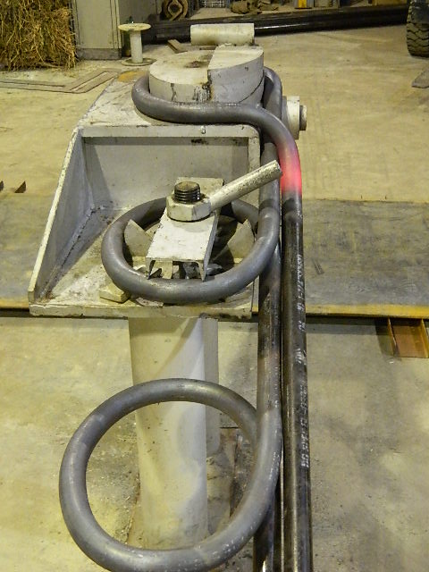
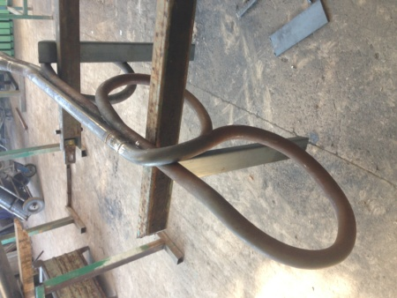
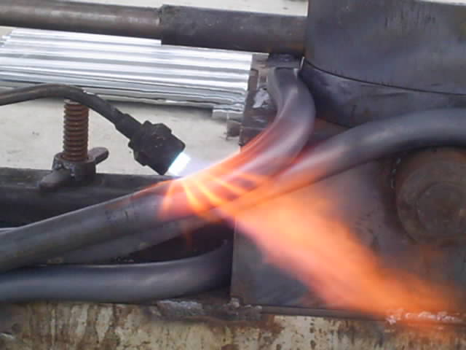
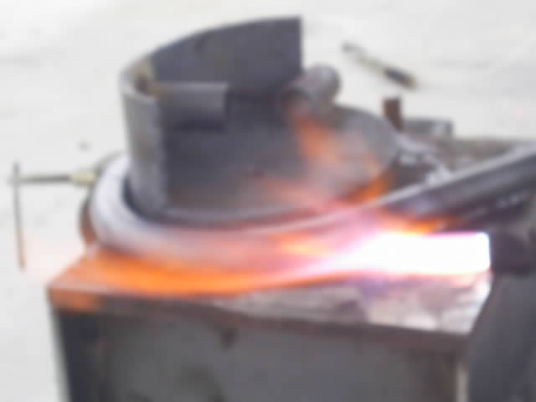
Fabricação de garrafas especiais para FLOAT
(Qualidade e garantia de durabilidade)
DESCRIÇÃO
Objetivo:
Fabricação de garrafas de resfriamento em peça única, dobrada a fogo em gabarito!!
Experiência em mais de 10 anos de fornecimento de equipamentos FLOAT sem ocorrências.

Slide 10
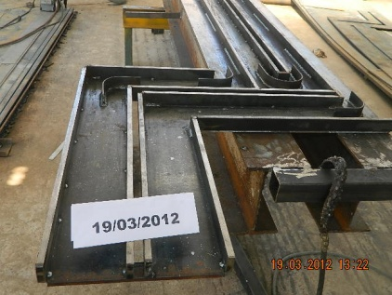
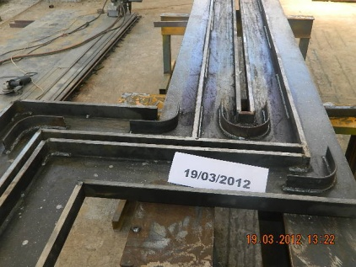
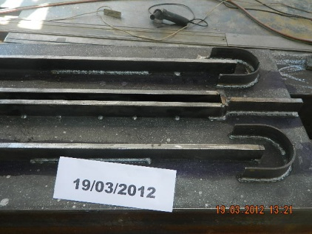
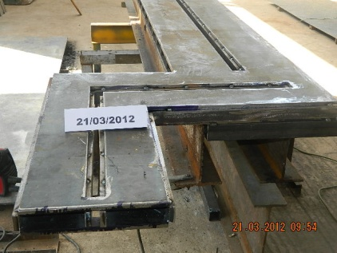
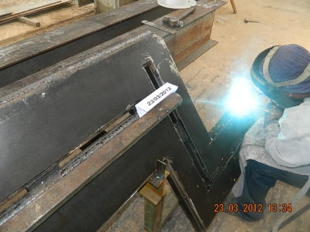
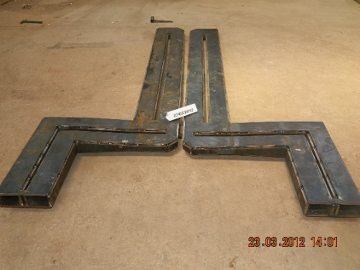
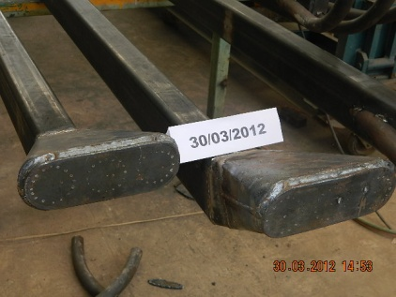
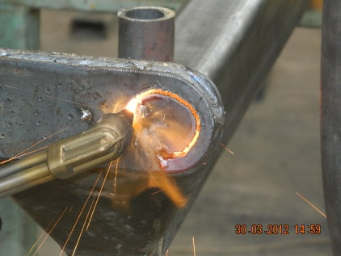
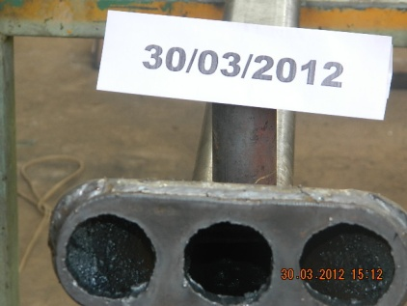
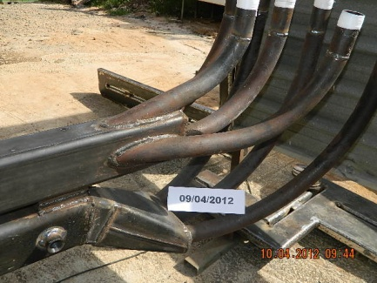
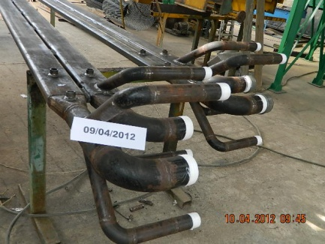
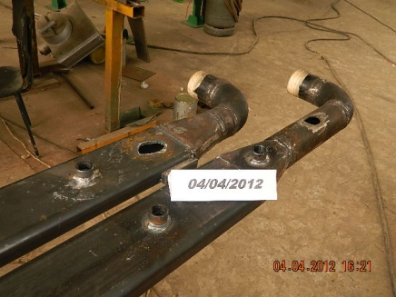
Fabricação de garrafas especiais para FLOAT
(Qualidade e garantia de durabilidade)
DESCRIÇÃO
Objetivo:
Fabricação de garrafas de resfriamento em peça única, dobrada a fogo em gabarito!!
Experiência em mais de 10 anos de fornecimento de equipamentos FLOAT sem ocorrências.

Slide 11
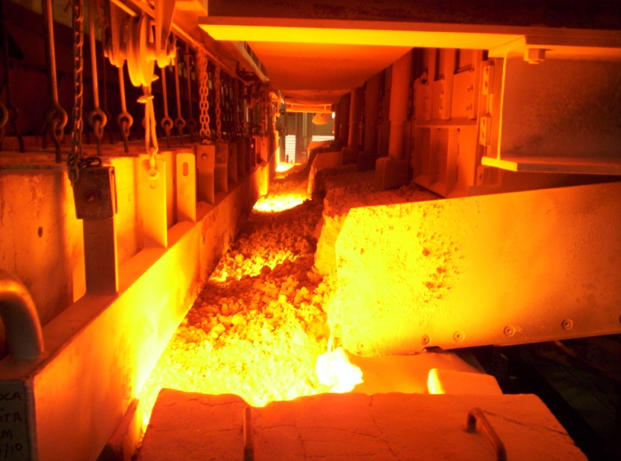
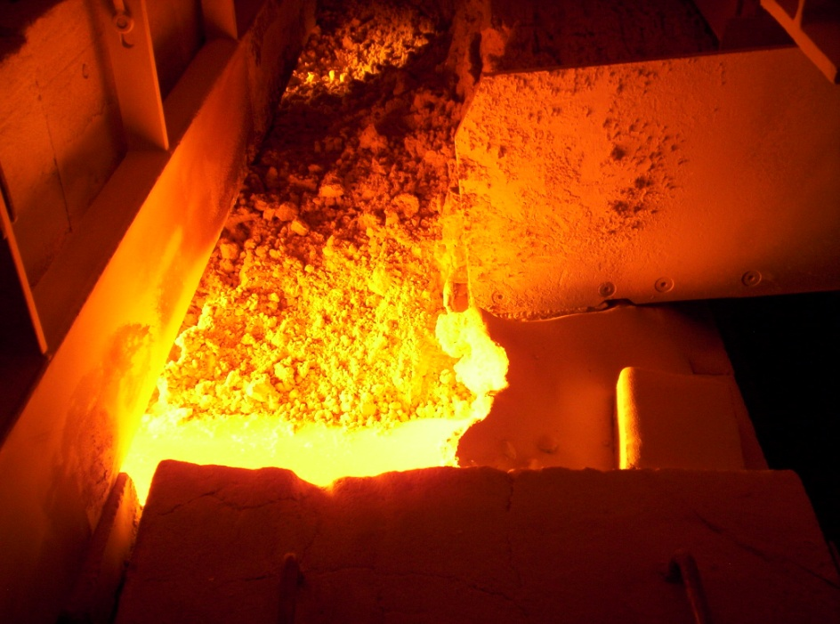
Garrafa “DOG HOUSE” - Trabalho em área quente
DESCRIÇÃO
Objetivo:
Fabricação de garrafas de resfriamento em peça única, dobrada a fogo em gabarito!!
Experiência em mais de 10 anos de fornecimento de equipamentos FLOAT sem ocorrências.

Slide 12


Equipamento de acesso e manuseio de vidro
(Avaliação estrutural e modificação de projeto)
DESCRIÇÃO
Objetivo:
Desenvolvemos equipamento para acesso e manuseio de vidros em área fabril ou em campo (obra civil).

Slide 13




Equipamento para sangria de forno FLOAT
(Avaliação estrutural e dimensionamento de projeto)
DESCRIÇÃO
Objetivo:
Para manutenção, reforma é necessário a sangria do forno, e nós avaliamos e desenvolvemos sob medida equipamentos para este processo em forno FLOAT

Slide 14



Fabricação para trilho de ponte rolante
(Avaliação estrutural e dimensionamento de projeto)
DESCRIÇÃO
Objetivo:
Fabricamos e instalamos trilhos para ponte rolante.

Slide 15


